Slide 1
PROGRAMA ARTICULADO NUTRICIONAL
PROMOCION DE LA SALUD

Slide 2




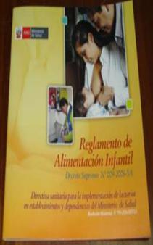




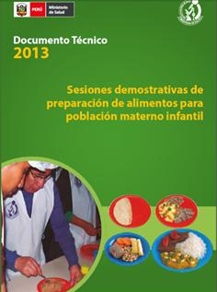


Slide 3
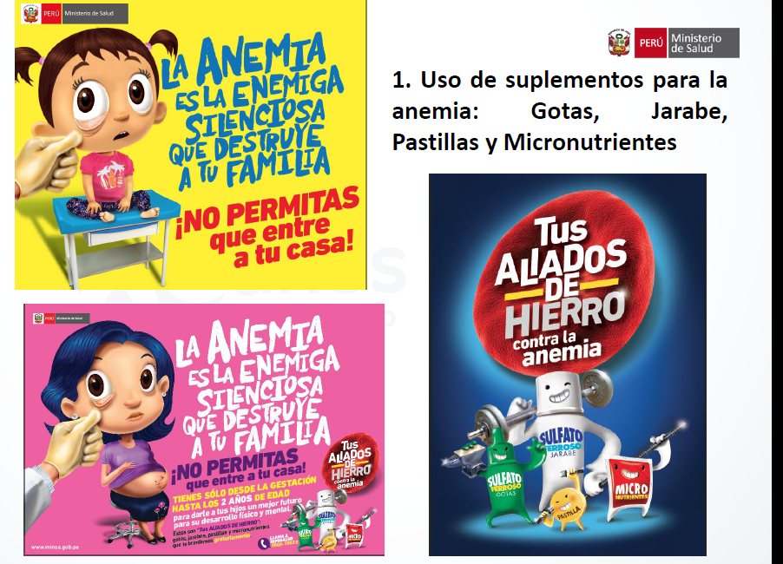

Slide 4
PP PAN
FAMILIAS SALUDABLES CON CONOCIMIENTOS PARA EL CUIDADO INFANTIL, LACTANCIA MATERNA EXCLUSIVA Y LA ADECUADA ALIMENTACION Y PROTECCION DEL MENOR DE 36 MESES (3033251)
PP MN
FAMILIAS SALUDABLES INFORMADAS RESPECTO DE SU SALUD SEXUAL Y REPRODUCTIVA (3033412)
PP TBC/VIH
FAMILIA CON PRACTICAS SALUDABLES PARA LA PREVENCION DE VIH/SIDA Y TUBERCULOSIS (3043952)
PP METAX y ZOO
PP ENT
PP CANCER
PP SM
FAMILIA EN ZONAS DE RIESGO INFORMADA QUE REALIZAN PRACTICAS HIGIENICAS SANITARIAS PARA PREVENIR LAS ENFERMEDADES NO TRANSMISIBLES (3043988)
FAMILIAS SALUDABLES CON CONOCIMIENTO DE LA PREVENCIÓN DEL CÁNCER DE CUELLO UTERINO, MAMA, ESTOMAGO, PROSTATA, PULMON COLON, RECTO, HIGADO, LEUCEMIA, LINFOMA, PIEL Y OTROS. (3000361).
FAMILIA CON PRACTICAS SALUDABLES PARA LA PREVENCION DE ENFERMEDADES METAXENICAS Y ZOONOTICAS (3043977)
FAMILIAS CON CONOCIMIENTOS DE PRACTICAS SALUDABLES PARA PREVENIR LOS TRANSTORNOS MENTALES Y PROBLEMAS PSICOSOCIALES (3000706)
PRODUCTOS DE PROMOCIÓN DE LA SALUD

Slide 5
PRODUCTO
PROGRAMA PRESUPUESTAL ARTICULADO NUTRICIONAL
ACTIVIDADES
SUBPRODUCTOS
FAMILIAS CON NIÑOS MENORES DE 24 MESES RECIBEN CONSEJERÍA A TRAVÉS DE VISITA DOMICILIARIA
FAMILIAS CON NIÑOS/AS MENORES DE 36 MESES DESARROLLAN PRÁCTICAS SALUDABLES
FAMILIAS CON NIÑOS(AS) MENORES DE 36 MESES Y GESTANTES RECIBEN SESIONES DEMOSTRATIVAS EN PREPARACIÓN DE ALIMENTOS
FAMILIAS SALUDABLES CON CONOCIMIENTO PARA EL CUIDADO INFANTIL, LACTANCIA MATERNA EXCLUSIVA Y LA ADECUADA ALIMENTACION Y PROTECCIÓN DEL MENOR DE 36 MESES
FUNCIONARIOS MUNICIPALES SENSIBILIZADOS PARA LA PROMOCIÓN DEL CUIDADO INFANTIL, LACTANCIA MATERNA EXCLUSIVA Y LA ADECUADA ALIMENTACIÓN Y PROTECCIÓN DEL MENOR DE 36 MESES EN SU DISTRITO
CAPACITACION A ACTORES SOCIALES QUE PROMUEVEN EL CUIDADO INFANTIL, LACTANCIA MATERNA EXCLUSIVA Y LA ADECUADA ALIMENTACION Y PROTECCIÓN DEL MENOR DE 36 MESES
AGENTES COMUNITARIOS CAPACITADOS PARA LA PROMOCIÓN DEL CUIDADO INFANTIL, LACTANCIA MATERNA EXCLUSIVA Y LA ADECUADA ALIMENTACIÓN Y PROTECCIÓN DEL MENOR DE 36 MESES EN SUS COMUNIDADES
PROMOTORES EDUCATIVOS CAPACITADOS PARA LA PROMOCIÓN DEL CUIDADO INFANTIL, LACTANCIA MATERNA EXCLUSIVA Y LA ADECUADA ALIMENTACIÓN Y PROTECCIÓN DEL MENOR DE 36 MESES A FAMILIAS DEL PRONOEI
Del Gobierno local
ACCIONES DE LOS MUNICIPIOS QUE PROMUEVEN EL CUIDADO INFANTIL Y LA ADECUADA ALIMENTACION

Slide 6
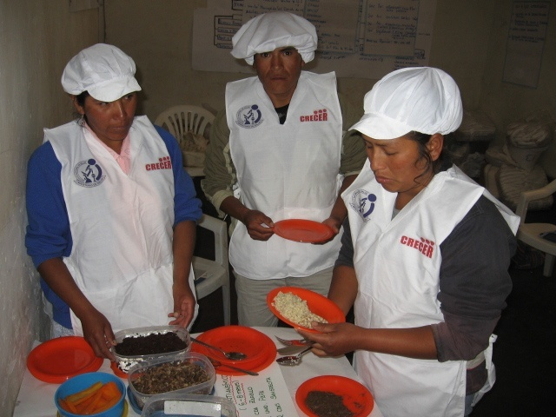
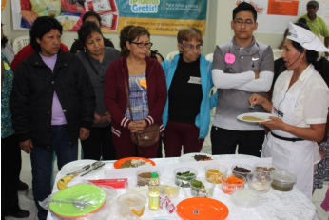
  PROGRAMA PRESUPUESTAL ARTICULADO NUTRICIONAL
Producto: FAMILIAS SALUDABLES CON CONOCIMIENTOS PARA EL CUIDADO INFANTIL, LACTANCIA MATERNA EXCLUSIVA Y LA ADECUADA ALIMENTACION Y PROTECCION DEL MENOR DE 36 MESES (3033251)

Slide 7
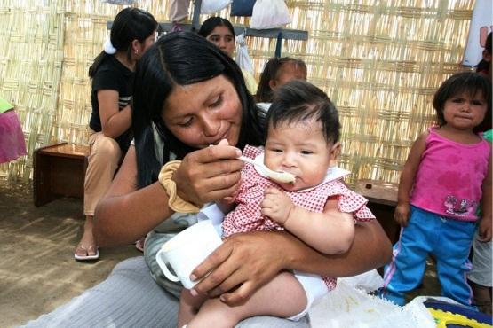
PARA SALUD
FAMILIAS SALUDABLES CON CONOCIMIENTOS PARA EL CUIDADO INFANTIL, LACTANCIA MATERNA EXCLUSIVA Y LA ADECUADA ALIMENTACION Y PROTECCION DEL MENOR DE 36 MESES
FAMILIAS CON NIÑOS Y NIÑAS MENORES DE 36 MESES DESARROLLAN PRACTICAS SALUDABLES (5000014)
Familias con niños y niñas menores de 36 meses y gestantes que reciben sesiones educativas y demostrativas en preparación de alimentos (3325104)
Mejorar la Salud Infantil
Familias con niños (as) menores de 24 meses reciben consejería a través de la visita domiciliaria (3325107)
Familias con niños y niñas menores de 36 meses y gestantes que participan en grupos de apoyo comunal para promover el cuidado infantil, lactancia materna exclusiva y la adecuada alimentación y protección del menor de 36 meses (3325109)

Slide 8
Familias con niños y niñas menores de 36 meses y gestantes que reciben sesiones educativas y demostrativas en preparación de alimentos (3325104)
Sesiones demostrativas en técnicas de amamantamiento (extracción y conservación de la leche materna)
Familias con recién nacidos y niños (as) menores de 6 meses
Gestantes (III trimestre)
Sesiones demostrativas de salud bucal
Familias con niños (as) menores de 36 meses.
Sesiones demostrativas en administración de micronutrientes:
Familias con niños (as) entre los 6 y 11 meses
Familias con niños (as) a partir de los 12 meses

Slide 9
Familias con niños (as) menores de 24 meses reciben consejería a través de la visita domiciliaria (3325107)
A las familias con niños(as) menores de 24 meses, se les visitará: 4 veces
Recién nacido: Lactancia materna exclusiva, cuidados del recién nacido, lavado de manos, corte tardío del cordón umbilical y reforzando aquellas prácticas saludables según necesidad del niño (a) y su familia.
Entre los 4 y 5 meses: Lactancia materna exclusiva, suplementación con hierro, lavado de manos y reforzando aquellas prácticas saludables según necesidad del niño (a) y su familia.
Entre los 6 a 9 meses: Alimentación complementaria con énfasis en el consumo de alimentos de origen animal ricos en hierro, suplementación con hierro, lavado de manos, continuidad de la lactancia materna y reforzando aquellas prácticas saludables según necesidad del niño (a) y su familia.
Entre los 12 a 23 meses: Alimentación complementaria con énfasis en el consumo de alimentos de origen animal ricos en hierro, suplementación con hierro, lavado de manos, prácticas y entornos saludables para el cuidado infantil, tomando en cuenta las necesidades del niño (a) y la familia.
NOTA: En el caso de las familias con niños (as) menores de 12 meses deberán recibir mínimamente dos (2) consejerías a través de visita domiciliaria.

Slide 10
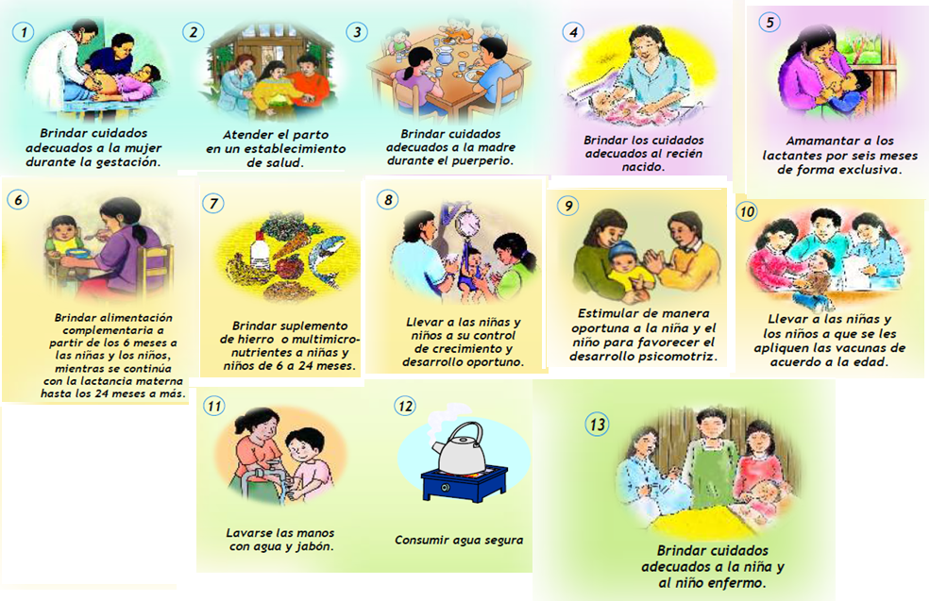

Slide 11
Familias con niños y niñas menores de 36 meses y gestantes que participan en grupos de apoyo comunal para promover el cuidado infantil, lactancia materna exclusiva y la adecuada alimentación y protección del menor de 36 meses (3325109)
Se realiza las siguientes tareas:
Coordinación entre el personal de salud encargado de promover la implementación de los grupos de apoyo comunal y los actores sociales claves de la comunidad.
Capacitaciones a las “madres guías” en prácticas saludables de lactancia materna, alimentación y nutrición infantil.
Asistencias técnicas (acompañamiento y asesoría) a las “madres guías” de los grupos de apoyo comunal, durante o después de las sesiones de grupos de apoyo.
Reuniones de monitoreo a las “madres guías” de los grupos de apoyo comunal realizadas por el personal de salud encargado de promover la implementación de grupos de apoyo comunal.

Slide 12
PARA GOBIERNO LOCAL
FAMILIAS SALUDABLES CON CONOCIMIENTOS PARA EL CUIDADO INFANTIL, LACTANCIA MATERNA EXCLUSIVA Y LA ADECUADA ALIMENTACION Y PROTECCION DEL MENOR DE 36 MESES
FAMILIAS CON NIÑOS Y NIÑAS MENORES DE 36 MESES DESARROLLAN PRACTICAS SALUDABLES (5000014)
Funcionarios municipales capacitados para la promoción del cuidado infantil, lactancia materna exclusiva y la adecuada alimentación y protección del menor de 36 meses en su distrito. (3325101)
Mejorar la Salud Infantil
Agentes Comunitarios de Salud capacitados para la promoción del cuidado infantil, lactancia materna exclusiva y la adecuada alimentación y protección del menor de 36 meses en sus comunidades. (3325102)
Promotores educativos capacitados para la promoción del cuidado infantil, lactancia materna exclusiva y la adecuada alimentación y protección del menor de 36 meses a familias del PRONOEI. (3325108)

Slide 13
Funcionarios municipales capacitados para la promoción del cuidado infantil, lactancia materna exclusiva y la adecuada alimentación y protección del menor de 36 meses en su distrito. (3325101)
Se realiza las siguientes tareas:
Coordinación con la municipalidad para la identificación y convocatoria a capacitaciones a actores sociales de su jurisdicción; así como para la conformación y reactivación del Comité Multisectorial
Socialización de la información para el análisis de la situación de la anemia y desnutrición crónica infantil en su jurisdicción, con participación activa de los actores sociales involucrados.
Asistencia técnica para la implementación de la sala situacional municipal, políticas públicas o planes de intervención para la promoción del cuidado infantil lactancia materna exclusiva y la adecuada alimentación y protección del menor de 36 meses; y programación multianual y formulación anual del presupuesto para el programa presupuestal Articulado Nutricional.
Monitoreo y evaluación de las intervenciones programadas

Slide 14
Agentes Comunitarios de Salud capacitados para la promoción del cuidado infantil, lactancia materna exclusiva y la adecuada alimentación y protección del menor de 36 meses en sus comunidades. (3325102)
Temas a desarrollar:
Sesión 1: Vigilancia comunitaria,
Sesión 2: Sesión demostrativa de preparación de alimentos con énfasis en el consumo de alimentos de origen animal ricos en hierro
Sesión 3: Diagnóstico, tratamiento y prevención de anemia materno infantil

Slide 15
Promotores educativos capacitados para la promoción del cuidado infantil, lactancia materna exclusiva y la adecuada alimentación y protección del menor de 36 meses a familias del PRONOEI. (3325108)
Docentes coordinadores, docentes de aula, auxiliares y promotores educativos del Ciclo I de los Servicios Educativos Escolarizados (Cunas) y no escolarizados (PRONOEI de Ciclo I de entorno comunitario y entorno familiar) reciben capacitaciones para la promoción del cuidado infantil, lactancia materna exclusiva y la adecuada alimentación y protección del
menor de 36 meses, a realizarse en los Centros de Promoción y Vigilancia Comunal, otros espacios comunitarios, ambientes del establecimiento de salud, espacios municipales, Servicios Educativos y/o UGELs, según corresponda.
Temas a desarrollar:
Sesión 1: Importancia de los servicios básicos de salud
Sesión 2: Alimentación complementaria con énfasis en el consumo de alimentos de origen animal ricos en hierro
Sesión 3: Alimentación responsiva.

Slide 16
NIVEL GOBIERNO LOCAL
FAMILIAS SALUDABLES CON CONOCIMIENTOS PARA EL CUIDADO INFANTIL, LACTANCIA MATERNA EXCLUSIVA Y LA ADECUADA ALIMENTACION Y PROTECCION DEL MENOR DE 36 MESES
FAMILIAS CON NIÑOS Y NIÑAS MENORES DE 36 MESES DESARROLLAN PRACTICAS SALUDABLES (5000014)
,
Actualización y homologación de Padrón Nominal de niños (as) menores de 6 años
Implementación y funcionamiento de Centros de Promoción y Vigilancia Comunal
Mejorar la Salud Infantil
Estímulos no monetarios a los Agentes Comunitarios de Salud
Realizar Ferias integrales de salud y nutrición (Diagnóstico y tratamiento de anemia, desparasitación masiva, promoción de la salud y alimentación adecuada)

Slide 17
EVALUACION DE SESIONES DEMOSTRATIVAS FED
IPRESS con registro de Sesiones demostrativas en FAC |  |  |  |  | 2017
Departamento | Total de IPRESS | IPRESS con 3 o más SD jul-sep 2017 | % IPRESS con 3 o más SD jul-sep 2017 | # EESS con SD jul 2017(*) | # EESS con SD ago 2017(*) | # EESS con SD sep 2017(*)
Amazonas | 463 | 194 | 42% | 184 | 204 | 83
Áncash | 398 | 271 | 68% | 264 | 307 | 310
Apurímac | 374 | 241 | 64% | 287 | 303 | 142
Arequipa | 246 | 238 | 97% | 226 | 241 | 228
Ayacucho | 378 | 314 | 83% | 345 | 298 | 146
Cajamarca | 820 | 472 | 58% | 470 | 535 | 496
Callao | 47 | 45 | 96% | 12 | 45 | 45
Cusco | 325 | 100 | 31% | 129 | 133 | 114
Huancavelica | 401 | 386 | 96% | 352 | 387 | 359
Huánuco | 300 | 219 | 73% | 292 | 288 | 132
Ica | 136 | 106 | 78% | 95 | 107 | 97
Junín | 478 | 352 | 74% | 270 | 335 | 311
La Libertad | 283 | 162 | 57% | 207 | 180 | 162
Lambayeque | 178 | 141 | 79% | 130 | 57 | 41
Lima | 321 | 309 | 96% | 306 | 293 | 312
Loreto | 382 | 199 | 52% | 318 | 325 | 103
Madre de Dios | 93 | 7 | 8% | 15 | 51 | 30
Moquegua | 60 | 55 | 92% | 56 | 57 | 52
Pasco | 251 | 65 | 26% | 106 | 115 | 91
Piura | 401 | 158 | 39% | 168 | 164 | 141
Puno | 444 | 278 | 63% | 316 | 348 | 219
San Martin | 360 | 330 | 92% | 282 | 324 | 348
Tacna | 71 | 69 | 97% | 70 | 70 | 67
Tumbes | 42 | 33 | 79% | 36 | 38 | 14
Ucayali | 205 | 183 | 89% | 135 | 103 | 141
Fuente: SIASIS - SIS
fecha de actualización 20 de octubre 2017
(*) Resgistra al menos una SD

Slide 18
BIENES CORRIENTES
N° | COD SIGA | DESCRIPCIÓN ITEM | CANTIDAD | FUENTE DE VERIFICACIÓN
1 | 169900180084 | PLATO TENDIDO DE PLASTICO DE 25 cm | 4 | BIENES CORRIENTES
2 | 169900180070 | PLATO TENDIDO DE PLÁSTICO | 12 | BIENES CORRIENTES
3 | 169400010009 | CUCHARA DE ACERO INOXIDABLE | 12 | BIENES CORRIENTES
4 | 169400070001 | TENEDOR DE ACERO INOXIDABLE DE MESA | 12 | BIENES CORRIENTES
5 | 169400050074 (*) 169400050004 | CUCHILLO DE ACERO INOXIDABLE DE MESA | 3 | BIENES CORRIENTES
6 | 169400050083 | CUCHILLO DE COCINA DE ACERO INOXIDABLE DE 20 cm APROX. | 1 | BIENES CORRIENTES
7 | 169900090059 | VASO DE PLASTICO DE 300 ML. | 6 | BIENES CORRIENTES
8 | 899600130026 | MANDIL DE TELA TIPO POLISTEL | 18 | BIENES CORRIENTES
9 | 169900120161 | JARRA DE PLASTICO CON TAPA DE 1L | 3 | BIENES CORRIENTES
10 | 169400290080 | JUEGO DE COLADORES DE MALLA PLASTICA X 3 PIEZAS | 1 | BIENES CORRIENTES
11 | 169400250041 (*) | TABLA DE PICAR DE PLASTICO 45 cm X 60 cm ESPESOR 3 cm | 1 | BIENES CORRIENTES
 | 169400250035 | TABLA DE PICAR DE ACRILICO 22 CM X 30 CM | 1 | BIENES CORRIENTES
12 | 503700100014 | ENVASE DE PLASTICO CON TAPA TIPO TAPER X 1 L APROX. | 10 | BIENES CORRIENTES
13 | 646100070001 (*) | BIDON DE PLASTICO CON CAÑO X 20 L | 1 | BIENES CORRIENTES
 | 646100060043 | BALDE DE PLASTICO CON CAÑO Y TAPA X 20 L | 1 | BIENES CORRIENTES
14 | 646100080011 | TINA BATEA DE PLASTICO X 10 L | 1 | BIENES CORRIENTES
 | 646100080019(*) | TINA BATEA DE PLÁSTICO X 30 L | 1 | BIENES CORRIENTES
15 | 139200100090 | JABON GERMICIDA LIQUIDO X 1 L | 1 | PECOSAS
16 | 894400020068 | GORRO DE TELA TIPO POLISTEL TALLA ESTANDAR | 18 | BIENES CORRIENTES
17 | 139000070003 | JABONERA DE PLASTICO | 1 | PECOSAS
18 | 139000160001 | ESCOBILLA DE PLASTICO PARA UÑAS | 1 | BIENES CORRIENTES
19 | 135000370006 | TOALLA DE FELPA PARA COCINA | 3 | PECOSAS
20 | 135000370002 | TOALLA DE FELPA DE MANO | 2 | PECOSAS
21 | 169900300002 | PORTA CUBIERTOS DE PLASTICO CON TAPA | 1 | BIENES CORRIENTES
22 | 890300040018 | BOLSA PORTA KIT DE DENIM | 1 | BIENES CORRIENTES
 | (*) Excepcionalmente se consideraran como válidos para efectos de la verificación de este compromiso.
 | Fuente: R.M. N° 958-2012/MINSA. Documento técnico: Sesiones demostrativas de preparación de alimentos para la población materna infantil.

